Slide 1
Análisis formales
De lo general a lo particular, de abajo hacia arriba.
Señalar estilo arquitectónico (Barroco sobrio, barroco rico o barroco exuberante)

Slide 2
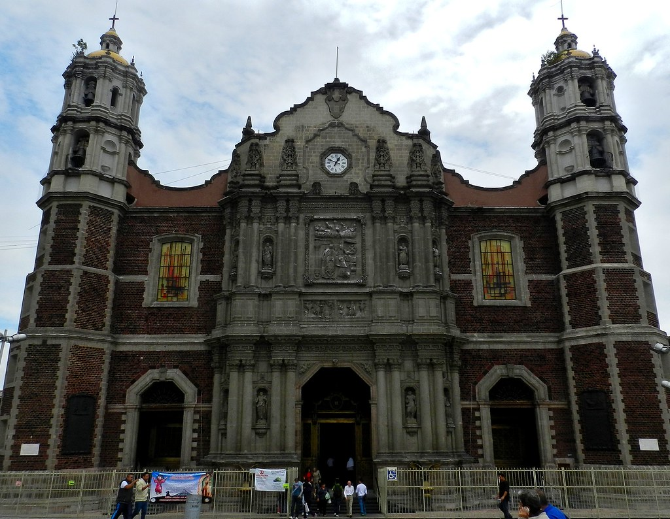
Colegiata de Guadalupe (conocida como La Villa de Guadalupe). CdMx

Slide 3
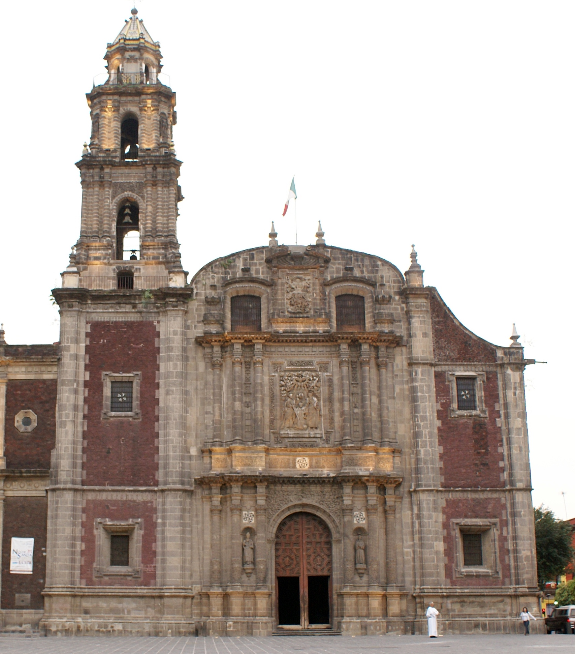
Templo de Santo Domingo
Ciudad de México

Slide 4
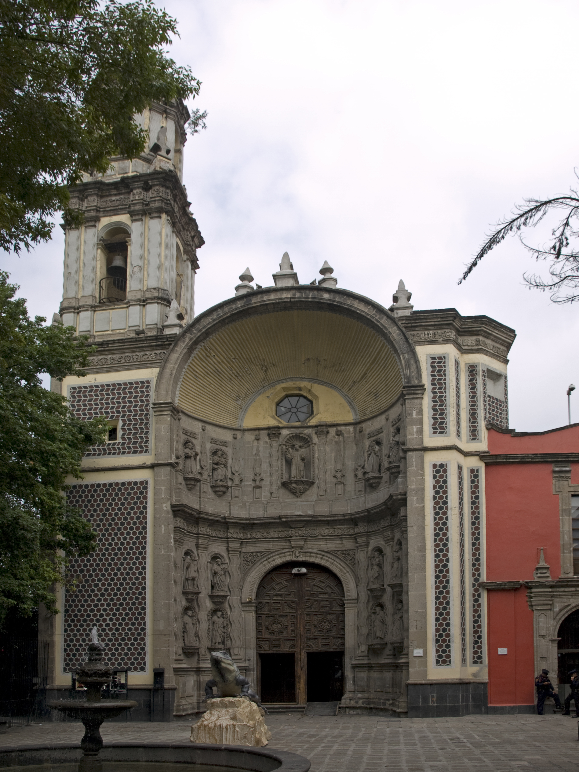
Templo de San Juan de Dios
Ciudad de México

Slide 5
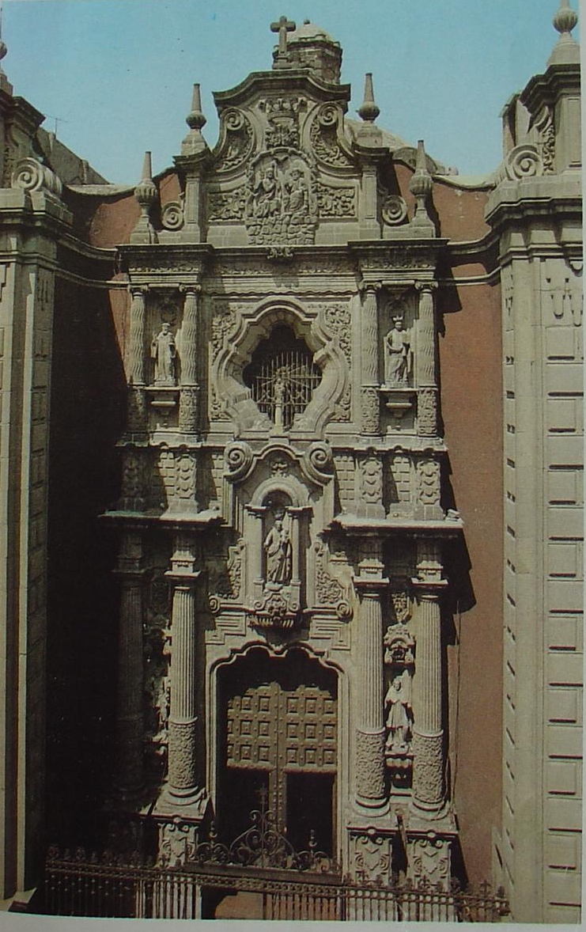
Iglesia de la Enseñanza
Centro histórico, CdMx

